Slide 1
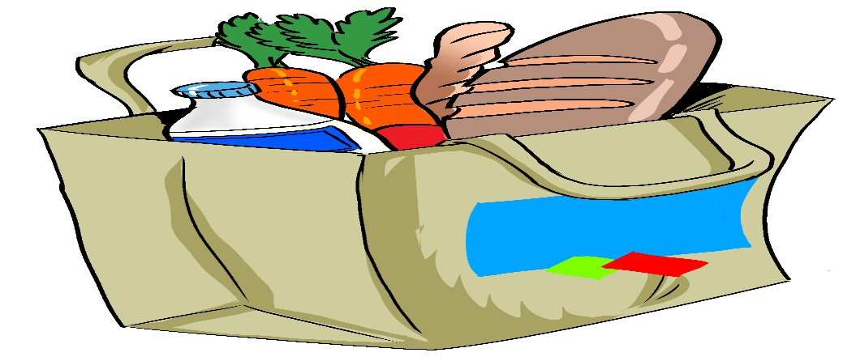
الْحَلْقَةُ الْأولَى، اللُّغَةُ الْعَرَبِيَّةُ، الصَّفُّ الثّاني الابْتِدائيّ
الْفصلُ الدّراسيُّ الأَوّلُ
مِنْ نِعَمِ اللهِ (شِعْرٌ)

Slide 2
اللُّغَةُ الْعَرَبِيَّةُ/الصَّفُّ الثّاني/مِنْ نِعَمِ اللهِ
أَهْدافُ الدَّرْسِ
1- قِراءَةُ النَّصِّ قِراءَةً خالِيَةً مِنَ الأَخْطاءِ.
2- تَحْدِيدُ نَوْعِ النَّصِّ.
3- اسْتِخْراجُ مُفْرَدِ ثَلاثِ كلِمَاتٍ مِنَ النَّصِّ.
4- تَوْظِيفُ ضَمَائِرِ الْمُتَكَلِّمِ (أَنَا، نَحْنُ) مَعَ الْفِعْلِ الْـمُضَارِعِ.
5- تَحْليْلُ الْكَلِمَاتِ إِلى مَقَاطِعَ صَوْتِيَّةٍ.

Slide 3
اللُّغَةُ الْعَرَبِيَّةُ/الصَّفُّ الثّاني/مِنْ نِعَمِ اللهِ
مِنْ نِعَمِ اللهِ
هَيَّا نَقرَأْ
ما أَحْسَنَ الطَّعاما إِذْ يَحْفَظُ الْأَجْساما
مُـــــــــجَــــــــدِّدُ الْحَــــــــــــياةِ لِلطَّيْـــــــــــــرِ وَالنَّــــــــــــــباتِ
نُحـــــــِبُّــــــــــهُ نَظيفًا مُـــــــنَـــــــــوَّعًا ظَــــــــــــــريفًا
فَلْنَكْرَهِ الْإِسْــــرافا وَلْنَــــــــتْرُكِ الْإِتْـــــــلافا
وَلْنَشْــــــــكُرِ الرَّحْــــــمانا بِأَنَّـــــــــــــهُ أَعْــــــــــــطــــــــــانا

Slide 4
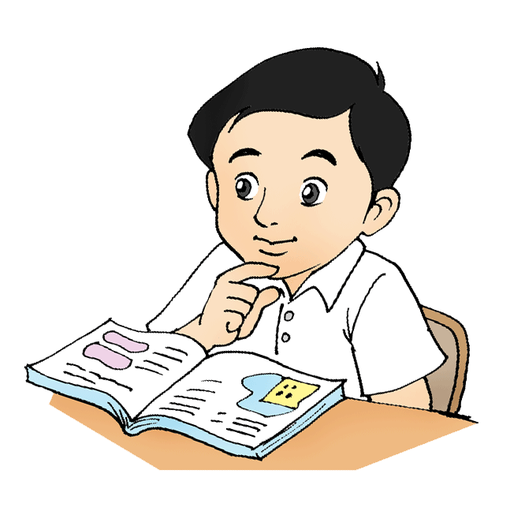
اللُّغَةُ الْعَرَبِيَّةُ/الصَّفُّ الثّاني/مِنْ نِعَمِ اللهِ
أَضَعُ إِشارَةَ )√) أَمامَ الْكَلِمَةِ الّتي تَدُلُّ عَلى نَوْعِ النَّصِّ:
تَمْرِينُ رَقَمُ 1
نَشَاطٌ مَهَارِيّ
حَلُّ النّشَاطِ فِي دَقِيْقَةٍ وَاحِدَةٍ
(قِصَّةٌ، حِوارٌ، شِعْرٌ)
قِصَّةٌ
حِوارٌ
شِعْرٌ
√

Slide 5
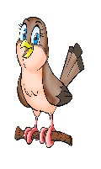
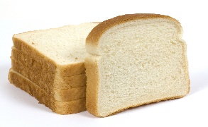
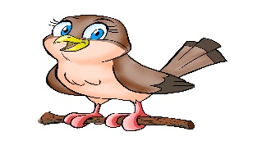
اللُّغَةُ الْعَرَبِيَّةُ/الصَّفُّ الثّاني/مِنْ نِعَمِ اللهِ
أَبْحَثُ في النَّصِّ عَنْ مُفْردِ الْكَلِماتِ الْاتِيَةِ:
نَشَاطٌ مَهَارِي
تَمْرِينُ رَقَمُ 2
نَبَاتَاتٌ
أَطْعِمَةٌ
طُيُورٌ
حَلُّ النَشَاطِ فِي دَقِيْقَتِيْن
ما أَحْسَنَ الطَّعاما إِذْ يَحْفَظُ الْأَجْساما
مُجَدِّدُ الْحَياةَ لِلطَّيْرِ وَالنَّباتِ
نُحِبُّهُ نَظيفًا مُنَوَّعًا ظَريفًا
فَلْنَكْرَهِ الْإِسْرافا وَلْنَتْرُكِ الْإِتْلافا
وَلْنَشْكُرِ الرَّحْمانا بِأَنَّهُ أَعْطانا
طَعَامٌ
طَيْرٌ
نَبَاتٌ

Slide 6
اللُّغَةُ الْعَرَبِيَّةُ/الصَّفُّ الثّاني/مِنْ نِعَمِ اللهِ
نَشَاطٌ مَهَارِيّ
تَمْرِينُ رَقَمُ 3
أُكْمِلُ كَمَا فِي الْمِثَالِ مُسْتَعْمِلًا (أَنا)، (نَحْنُ):
حَلُّ النّشَاطِ فِي دَقِيْقَتِيْن
نَحْنُ
أَنا
نَحْنُ نُراجِعُ دُروسَنا.
أَنا أُراجِعُ دُروسي.
مِثالٌ
نَحْنُ
أَزورُ أَقارِبي.
أَنا
نَزورُ أَقَارِبَنا.
نَحْنُ
أَتَعاوَنُ مَعَ أَصْحابي.
أَنا
نَتَعاوَنُ مَعَ أَصْحَابِنا.

Slide 7
اللُّغَةُ الْعَرَبِيَّةُ/الصَّفُّ الثّاني/مِنْ نِعَمِ اللهِ
أَضَعُ الْكَلِمَةَ الْـمُناسِبَةَ في الْفَراغِ كَما في الْـمِثَالِ:
نَشَاطٌ مَهَارِيّ
تَمْرِينُ رَقَمُ 4
حَلُّ النّشَاطِ فِي دَقِيْقَتِيْن
نَصْنَعُ
نَتَدَّرَبُ
نَكْتُبُ
نُعَلِّقُ
نَحْنُ نُحِبُّ الْبَحْرَيْنَ.
أَنا أُحِبُّ الْبَحْرَيْنَ.
مِثالٌ
نَحْنُ الصُّوَرَ.
أَنا أُعَلِّقُ الصُّوَرَ.
نَحْنُ أَعْلامًا صَغيرَةً.
أَنا أَصْنَعُ أَعْلامًا صَغيرَةً.
نَحْنُ عَلى لافِتاتٍ.
أَنا أَكْتُبُ عَلى لافِتاتٍ.
نَحْنُ عَلى إِلْقاءِ كَلِمَةٍ.
أَنا أَتَدَرَّبُ عَلى إِلْقاءِ كَلِمَةٍ.

Slide 8
اللُّغَةُ الْعَرَبِيَّةُ/الصَّفُّ الثّاني/مِنْ نِعَمِ اللهِ
أُحَلِّلُ الْكَلِماتِ الْآتِيَةَ:
نَشَاطٌ مَهَارِيّ
تَمْرِينُ رَقَمُ 5
مٌ
ـعا
/
طَعامٌ
/
طَ
حَلُّ النَشَاطِ فِي أَرْبَعِ دَقَائِقٍ
ـفٌ
/
ـظيـ
/
نَـ
نَظيفٌ
ـرٌ
/
طَيْـ
طَيْرٌ
تٌ
/
ـبا
/
نَـ
نَباتٌ
ةٌ
/
ـيا
/
حَـ
حَياةٌ

Slide 9
وَفَّقَكَ الله

Slide 10
أَحْسَنْتَ
اللُّغَةُ الْعَرَبِيَّةُ/الصَّفُّ الثّاني/مِنْ نِعَمِ اللهِ
تَمْرِين رَقَمَ 1

Slide 11
حَاوِل مَرًّة أُخْرَى
اللُّغَةُ الْعَرَبِيَّةُ/الصَّفُّ الثّاني/مِنْ نِعَمِ اللهِ
تَمْرِين رَقَمَ 1

